Slide 1
Использование ИКТ для повышения
профессиональной компетентности
педагогов ДОО в условиях внедрения ФГОС
Заведующий: Аксенова Татьяна Георгиевна;
Старший воспитатель: Нефедовская Ольга Валентиновна.
Муниципальное дошкольное образовательное учреждение
«Детский сад №56».
г. Вологда

Slide 2
Актуальность
ИКТ-технологии являются инновационным ресурсом, обеспечивающие доступность и вариативность обучения детей дошкольного возраста. Компетентность педагогических работников в этой области – важнейшее условие эффективного развития детского сада.
ЕКС, раздел «Квалификационные характеристики должностей работников образования», утв. приказом Минздравсоцразвития России от 26.08.2010 № 761н, предписывает педагогу, занимающему должность воспитателя, знать среди прочего приоритетные направления развития образовательной системы Российской Федерации основы работы с текстовыми редакторами, электронными таблицами, электронной почтой и браузерами, мультимедийным оборудованием.
Профессиональный стандарт. «Педагог (педагогическая деятельность в сфере дошкольного, начального общего, основного общего, среднего общего образования) (воспитатель, учитель)», утв. приказом Минтруда России от 18.10.2013 № 544н, отмечает владение педагогом ИКТ компетентностями, необходимыми и достаточными для планирования, реализации и оценки образовательной работы с детьми раннего и дошкольного возраста.
Использование ИКТ технологий в образовательном процессе ДОО расширяет возможности внедрения новых методических разработок, способствует целенаправленному развитию информационной культуры детей, позволяет повысить уровень взаимодействия педагогов с родителями.
Государственная программа Российской Федерации «Развитие образования» на 2018-2025 годы включает приоритетный проект «Современная цифровая образовательная среда в Российской Федерации», который направлен на создание возможностей для граждан разного возраста и социального статуса получать качественное образование с использованием современных информационных технологий.

Slide 3
Новизна
Информационные коммуникативные технологии дают педагогу ДОУ:
Оперативность информации:
Только информационные технологии позволяют достаточно быстро получить полную и новую информацию по той или иной образовательной области.
Динамичность хранения:
Позволяет накапливать и сохранять дидактическую базу, решать проблему наглядности. Благодаря информационным технологиям мы любую информацию можем, по мере необходимости, с диска компьютера вывести на экран и использовать в учебном процессе.
Коммуникативность:
Дает возможность организации электронных конференций, проектной деятельности, участию в методических объединениях.
Интерактивность:
Позволяет участвовать в виртуальном методическом объединении педагогов России.

Slide 4
Цель: Формирование информационной среды дошкольного учреждения
Задачи:
Повысить информационную культуру и ИКТ-компетентность педагогов ДОУ;
Использовать ИКТ-технологии во всех сферах образовательной деятельности;
Способствовать саморазвитию педагогов и их профессиональному росту посредством овладения новыми умениями: создание презентаций, собственных игр в программе PowerPoint, изучение новых онлайн конструкторов и применение их на практике в образовательной деятельности;
Совершенствовать уровень профессиональной компетентности педагогов ДОО в области применения ИКТ (в том числе в условиях дистанционного взаимодействия), как необходимое условие обеспечения эффективности образования;
Реализовать возможности для профессионального общения, обобщения и трансляции лучшего опыта педагогов.

Slide 5
Информационно образовательная среда
Под информационной образовательной средой дошкольного образования понимается специально организованный комплекс компонентов, обеспечивающих системную интеграцию новых информационных технологий в педагогическую систему детского сада с целью построения личностно - ориентированной педагогической системы. Информационная образовательная среда не может возникнуть стихийно. Ее формирование – это целенаправленный управленческий процесс.

Slide 6
Формирование информационной культуры педагога ДОУ
Формирование информационной культуры педагога ДОУ – залог повышения уровня профессиональной компетенции, как фактора повышения качества образования. Уровень сформированности информационной культуры педагога определяется:
во-первых, знаниями об информации, информационных процессах, моделях и технологиях;
во-вторых, умениями и навыками применения средств и методов обработки и анализа информации в различных видах деятельности;
в-третьих, умением использовать современные информационные технологии в образовательной деятельности;
в-четвертых, мировоззренческим видением окружающего мира как открытой информационной системы.
Конструирование занятия в ДОУ с использованием новых информационных технологий и Интернет - ресурсов требует от педагога высокой степени профессиональной компетентности, а именно (и, прежде всего) информационных, аналитических, прогностических и проективных умений на этапе его подготовки, организационных и мобилизационных умений на этапе педагогической реализации.

Slide 7
Направления работы с педагогами
Совершенствование организации методической службы ДОУ.
Организация консультативной методической поддержки.
Обучение педагогов на курсах по ИКТ.
Участие педагогов в конкурсах различного уровня с применением ИКТ
Трансляции лучшего опыта педагогов.

Slide 8
Мероприятия, направленные на повышение ИКТ – компетентности.
Тема | Мероприятия
Анкетирование педагогов. | Выявление уровня ИКТ-компетентности педагога, трудностей в использовании ИКТ в образовательном процессе.
«Возможности ИКТ в обучении дошкольников» | Мастер класс: «Создание обучающих игр средствами «Рower Point»; «Создание управляющих кнопок» в презентации. Семинары –практикумы: Условия реализации IT- компетентности педагога в процессе образовательной деятельности с детьми дошкольного возраста: Педагог дошкольного образования в цифровой среде; Особенности использования информационно-компьютерных технологий в образовательном процессе ДОУ. Консультации для педагогов ДОУ: Создание интерактивных дидактических игр для детей дошкольного возраста; Разработке игр в онлайн конструкторах:learningapps.org; https://www.tinytap.com/; wordwall.net.

Slide 9
Мероприятия, направленные на повышение ИКТ – компетентности.
«Использование ИКТ для формирования портфолио» | 1.Создание слайда с диаграммой и таблицей 2.Мастер класс «Создание электронного портфолио в программе Рower Point»
«Возможности ИКТ в социальном партнерстве с родителями воспитанников» | Программа Microsoft Publisher (создание буклетов, визитки для своей группы) Создание викторины для детей и родителей, размещение в группе ВК. ZOOM платформы (для проведения консультаций, родительских собраний) Организация анкетирования на платформе Google Forms Создание и ведение групп для родителей во ВКонтакте и в Telegram Организация челленджей в социальных сетях с использованием хештегов Облачные технологии Создание видеофильмов с использованием программ InShot, Movie Maker и др.

Slide 10
Мероприятия, направленные на повышение ИКТ – компетентности.
Дистанционные конкурсы как средство развития интеллектуальных и творческих способностей педагогов в профессиональной самореализации педагогов. | Участие педагогов в конкурном движении (Городской конкурс профессионального мастерства по созданию цифровых образовательных ресурсов «IT- воспитатель»; Профессиональный конкурс «Информационные технологии в образовании» ИТО – 2020, 2021; Городской конкурс методических разработок с использованием ИКТ при ознакомлении воспитанников с достопримечательностями родного города «Моя Вологда»; Городской (заочный) конкурс профессионального мастерства по созданию цифровых образовательных ресурсов «IT -воспитатель»
Реализация возможности для профессионального общения, обобщения и трансляции лучшего опыта педагогов. | Показ открытых мероприятий с применением ИКТ технологии на уровне ДОУ; Участие педагогов в методических мероприятиях ДОУ Участие в городских мероприятиях: Педагогические чтения «Использование авторских компьютерных дидактических игр и программ в работе с дошкольниками как условие повышения качества образовательного процесса в ДОУ» «Использование цифровой дидактики для знакомства детей с народно-прикладным искусством»;

Slide 11
Мероприятия, направленные на повышение ИКТ – компетентности
Обучение педагогов на курсах по ИКТ | Всероссийский форум «Педагоги России: инновации в образовании» Образовательный курс «ИКТ технологии в образовании: базовый уровень» Форум «Педагоги России» вебинар «Современные цифровые образовательные инструменты педагогов дошкольных образовательных учреждений» "ИКТ - компетентность педагога и практические вопросы внедрения и эксплуатации информационной системы образовательного учреждения в соответствии с требованиями ФГОС» Центр онлайн-обучения Всероссийского форума «Педагоги России»: инновации в образовании» программа дополнительного образования «ИКТ технологии в образовании: базовый уровень» Вебинар «Технология создания электронных дидактических игр». Форум «Педагоги России» Участие в образовательном курсе Цикл вебинаров «Современные образовательные технологии в ДОО». Вебинар «Практика компьютерного 3 D моделирования в LiqroGame: организуем «конструкторское бюро» «дизайнерское бюро» в условиях группы детского сада. Учебный центр «Урок» Участие в вебинаре «Технология создания электронных дидактических игр».
Индивидуальная работа с педагогами (по запросам педагогов)

Slide 12
Результативность
Активное применение информационно-коммуникационных технологий в воспитательно - образовательном процессе ДОУ. (слайд 11. 3;4;6;7;8;9;10 пункты анкетирования педагогов)
Сформированность у воспитателей знаний и навыков проектирования и грамотной реализации занятий с использованием средств информационно-коммуникационных технологий.
Повышение образовательного уровня детей (в том числе развитие компьютерной грамотности, расширение кругозора, словарного запаса, повышение уровня развития внимания, памяти, восприятия, мышления), проявление детьми заинтересованности при восприятии обучающе-развивающего материала. (слайд 12)
Улучшение процесса циркулирования информации между сотрудниками ДОУ и родительским сообществом. (слайд 11. 9 пункт анкетирования педагогов)

Slide 13
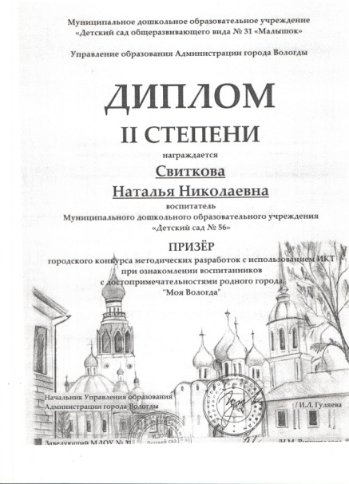
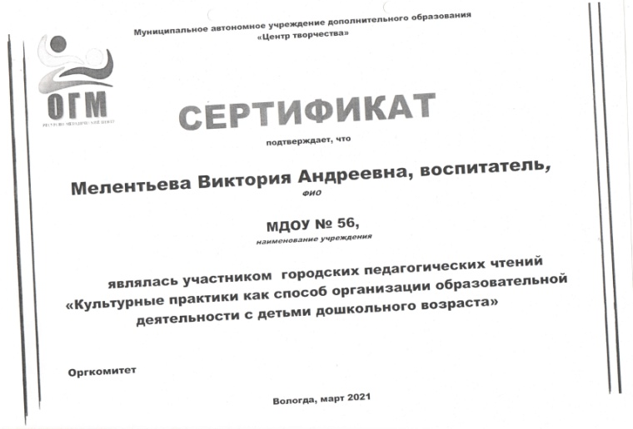
Результативность

Slide 14
Результаты анкетирование педагогов. Цель: выявление уровня ИКТ-компетентности педагога, трудностей в использовании ИКТ в образовательном процессе.

Slide 15
Результаты диагностики контрольной группы детей. Критерии по которым оценивались дети: познание, наглядно-образное мышление, волевые качества.

Slide 16
Вывод
В условиях развивающейся информационной образовательной среды дошкольного образования осуществляется интенсификация всех уровней воспитательно-образовательного процесса, повышается эффективность и качество процесса обучения за счет возможностей, предоставляемых информационной образовательной средой;
Формирование информационно-образовательной среды на основе применения информационно-коммуникационных технологий является ключевым моментом в создании оптимальных условий для развития и саморазвития педагога ДОУ, совершенствования его учебно-методической деятельности, педагогического творчества и информационной компетентности.

